Slide 1
§ 7.3 连续时间LTI系统
状态方程的求解

Slide 2
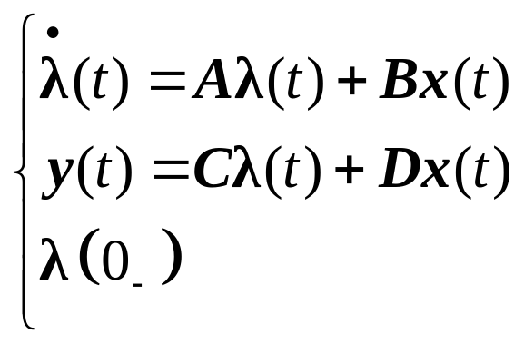
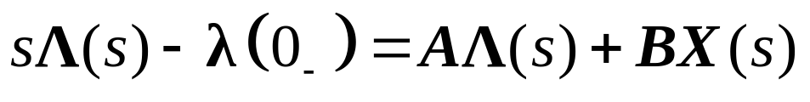
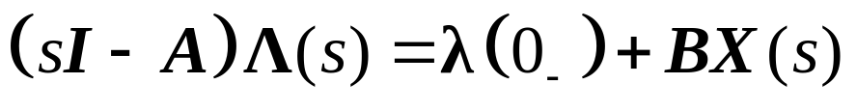
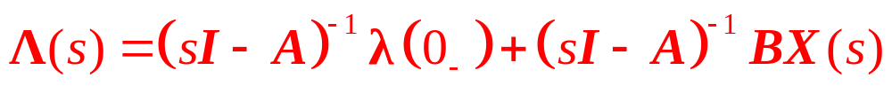
一、拉普拉斯变换法求解状态方程
给定起始状态的系统方程为
求拉普拉斯变换有
第一项对应系统状态变量的零输入解，
第二项对应系统状态变量的零状态解部分
求拉普拉斯反变换就得到状态变量的时间表达式

Slide 3

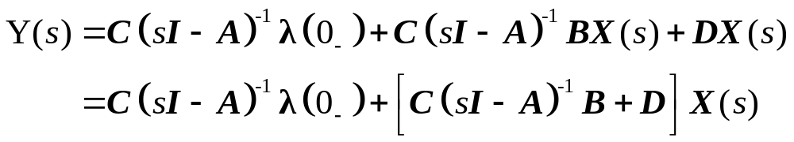
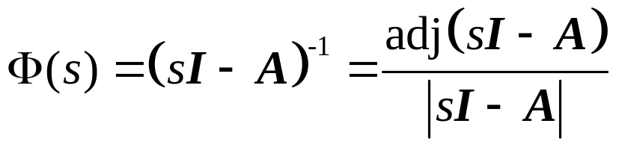
一、拉普拉斯变换法求解状态方程
对输出方程求拉普拉斯变换
代入状态变量的拉普拉斯变换有
第一项对应系统的零输入响应，
第二项对应系统的零状态响应
求拉普拉斯反变换就得到系统的完全响应
定义矩阵
称为分解矩阵。

Slide 4
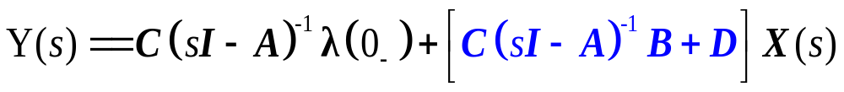
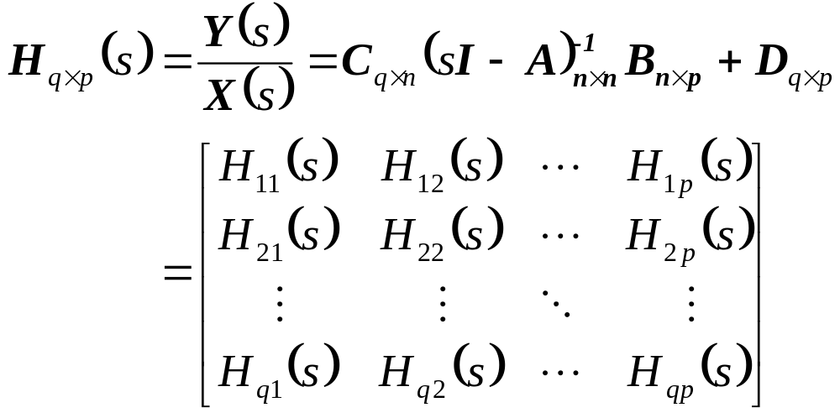
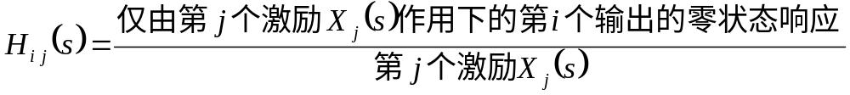
系统函数矩阵
如果是多输入多输出系统，则系统函数为一矩阵，即
系统函数矩阵中某一元素的含义如下

Slide 5
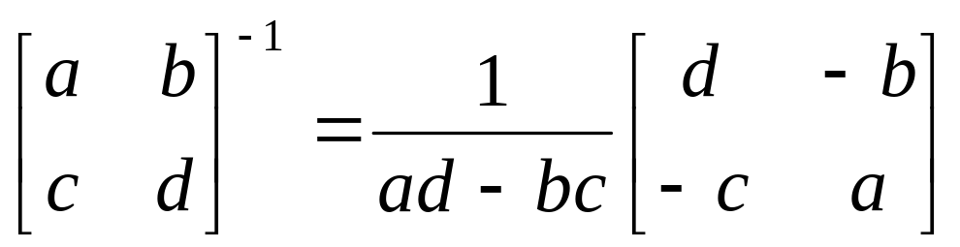
一、拉普拉斯变换法求解状态方程
用拉普拉斯变换法求解状态方程要用到矩阵求逆，一般比较复杂，对二阶矩阵求逆有下面公式。

Slide 6
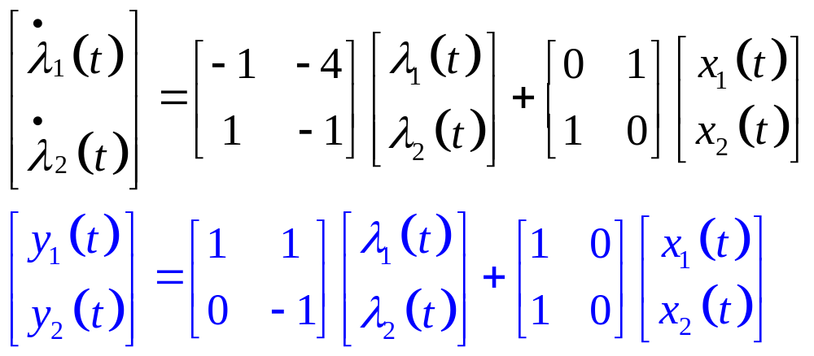
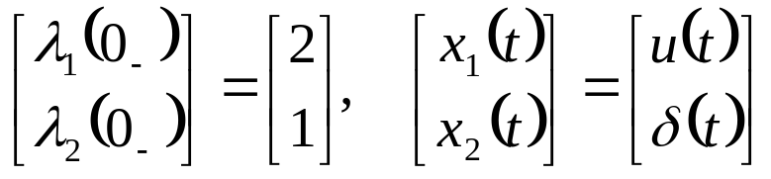
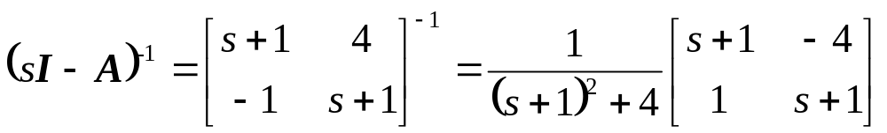
一、拉普拉斯变换法求解状态方程
例: 已知连续系统的状态方程、输出方程、输入信号和起始状态，求该系统的状态变量和输出信号。
解: 由已知条件得

Slide 7
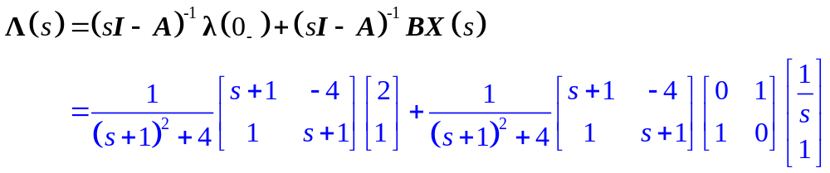
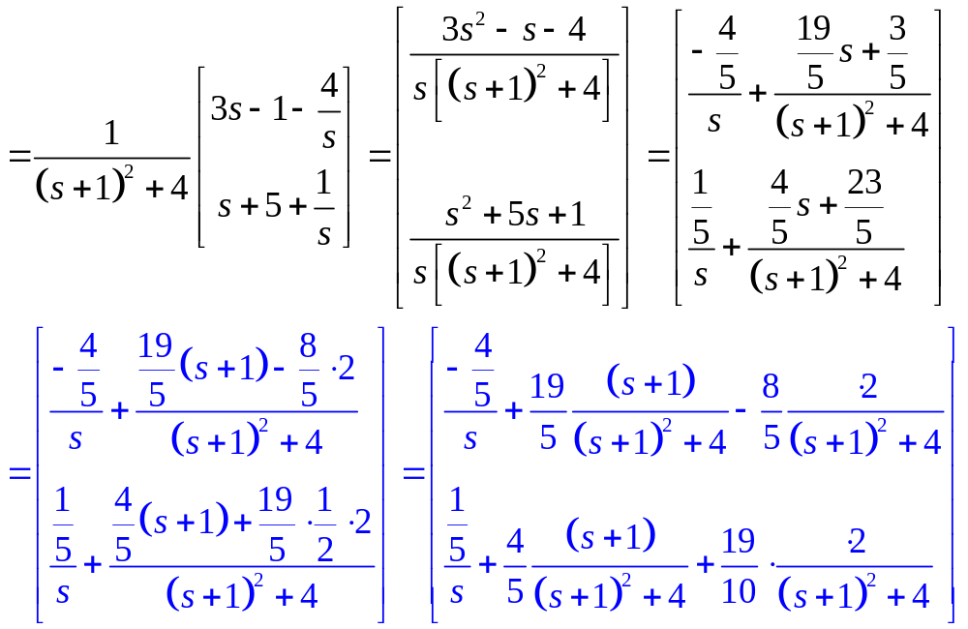
一、拉普拉斯变换法求解状态方程
所以有

Slide 8
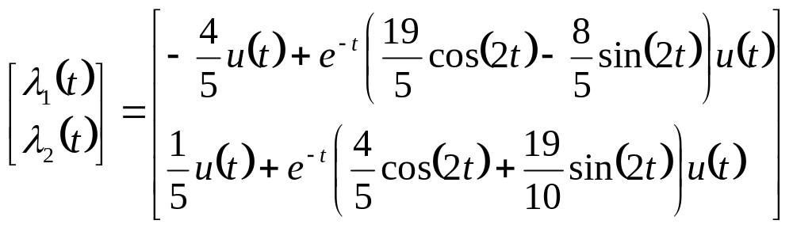
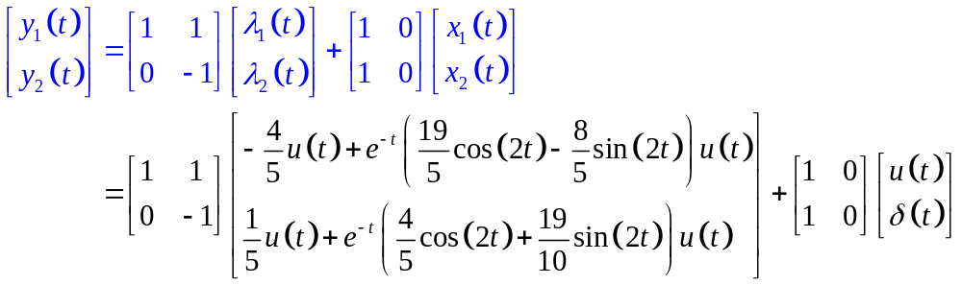
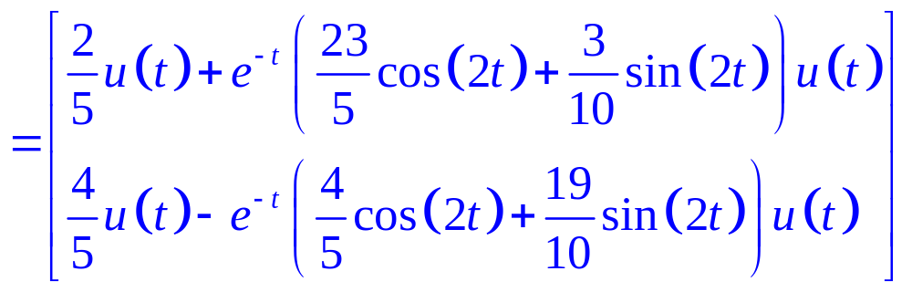
一、拉普拉斯变换法求解状态方程
进行拉普拉斯反变换得状态变量解为
代入输出方程得输出信号

Slide 9
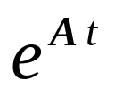
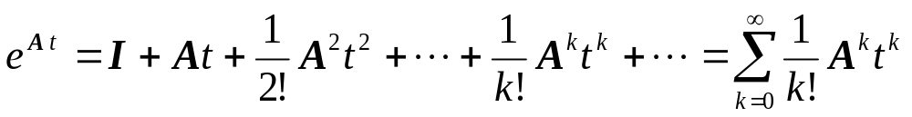
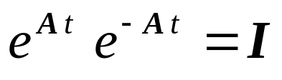
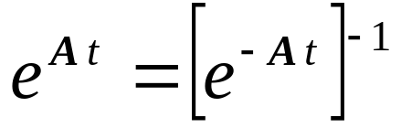
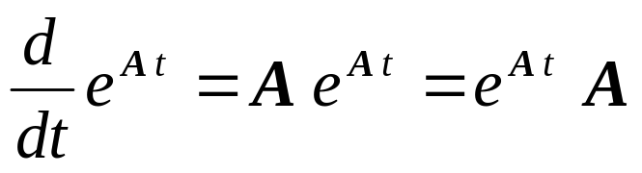
二、用时域法求解状态方程
矩阵指数函数
定义为
A 是一个 n x n 的方阵，则 也是一个 n x n 的方阵
的主要性质有

Slide 10
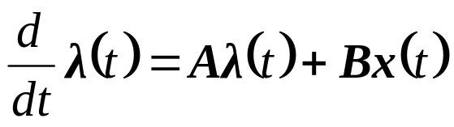
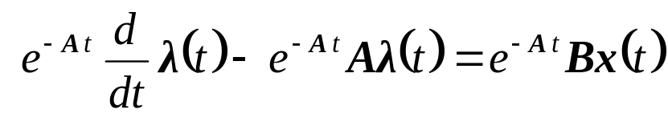
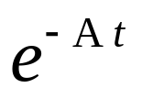
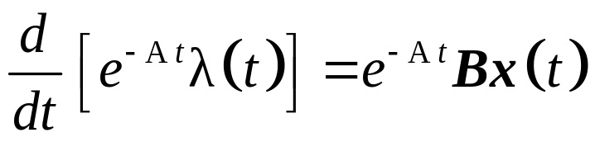
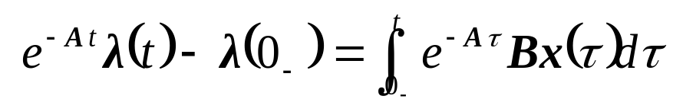
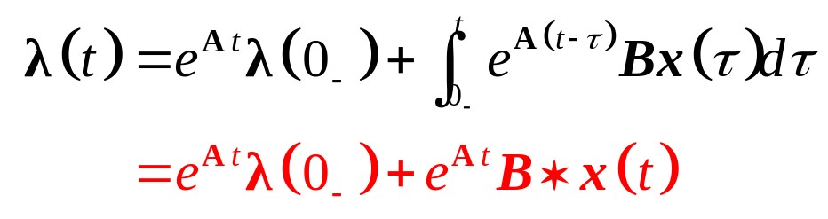
二、用时域法求解状态方程
求解状态方程和输出方程
若已知
方程两边左乘 并移项得
化简得
积分得
整理得
零输入解
零状态解

Slide 11
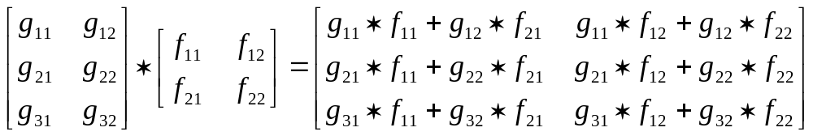
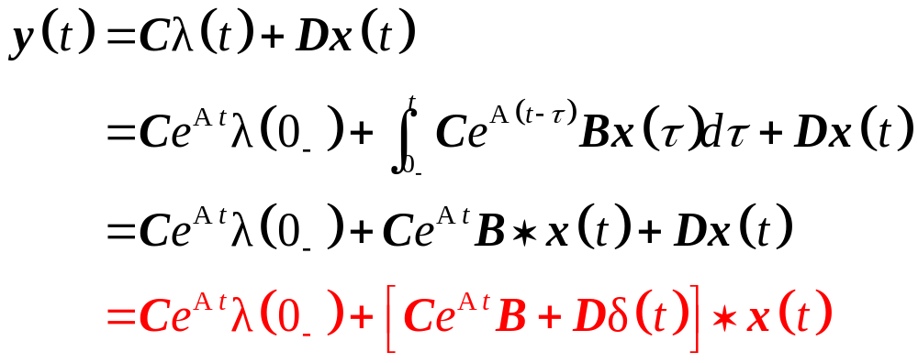
二、用时域法求解状态方程
下面是两个矩阵卷积的定义
将状态变量解代入输出方程得

Slide 12
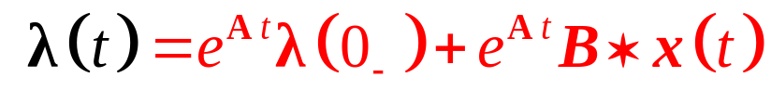

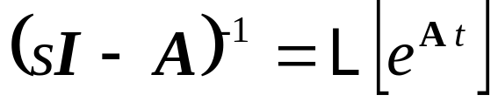
二、用时域法求解状态方程
对照拉普拉斯变换法求解状态方程的结论，知道 和 是一拉普拉斯变换对，即有
矩阵 在时域法求解状态方程中有很重要的意义，它称为状态转移矩阵。而它的拉普拉斯变换
称为特征矩阵或分解矩阵。

Slide 13
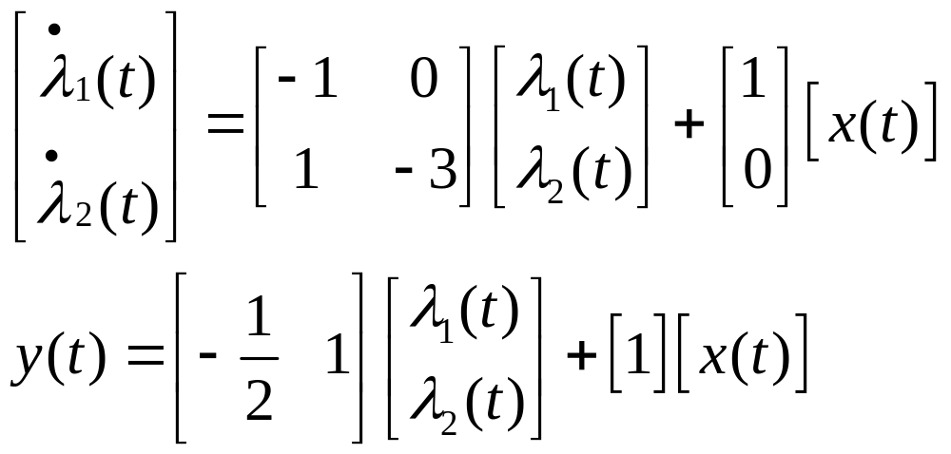
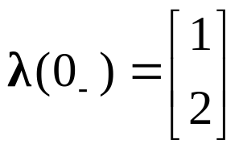
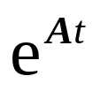


【例7-3-1】已知系统的状态方程和输出方程分别为
系统输入为单位阶跃信号，初始状态
试求矩阵指数函数 、状态变量 与输出 。

Slide 14
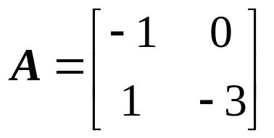
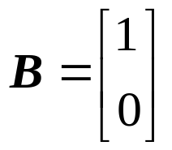
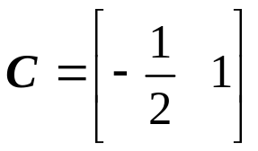

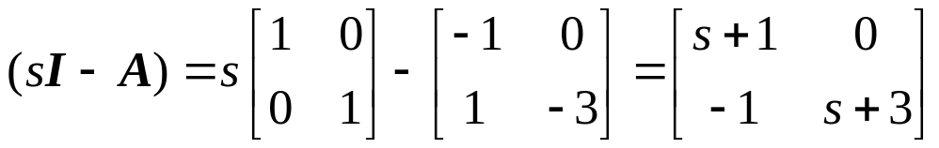
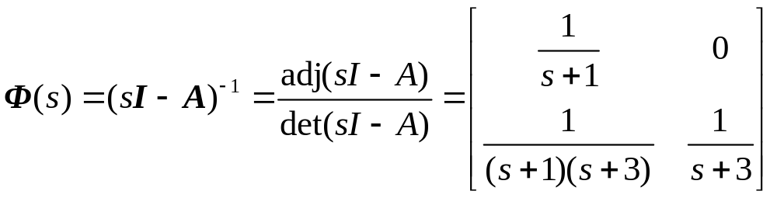
解：系统的参量矩阵分别为
，
，
所以

Slide 15
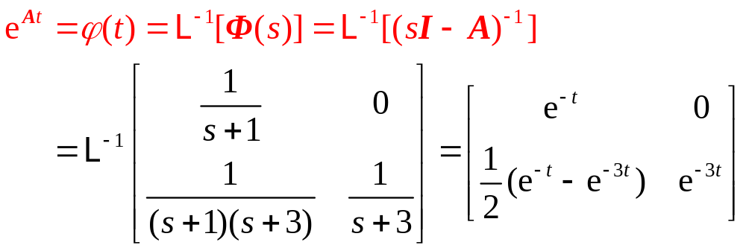
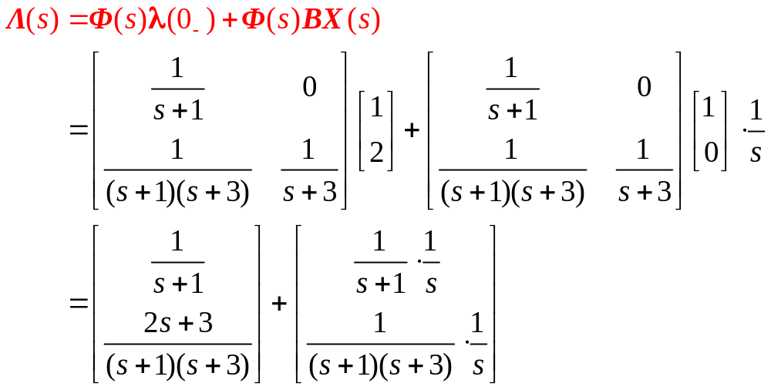

Slide 16
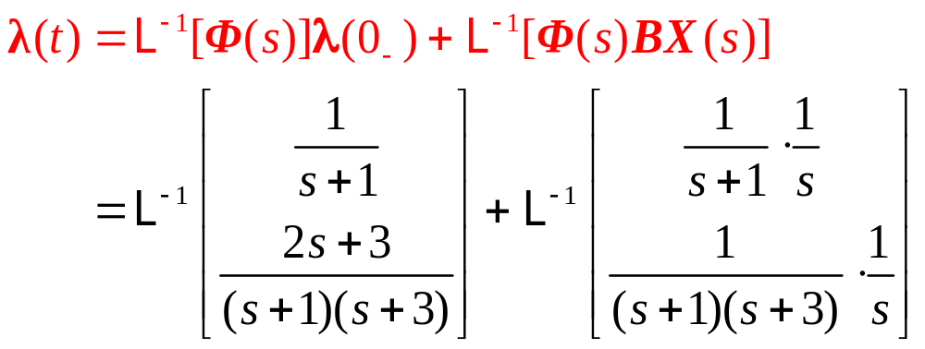
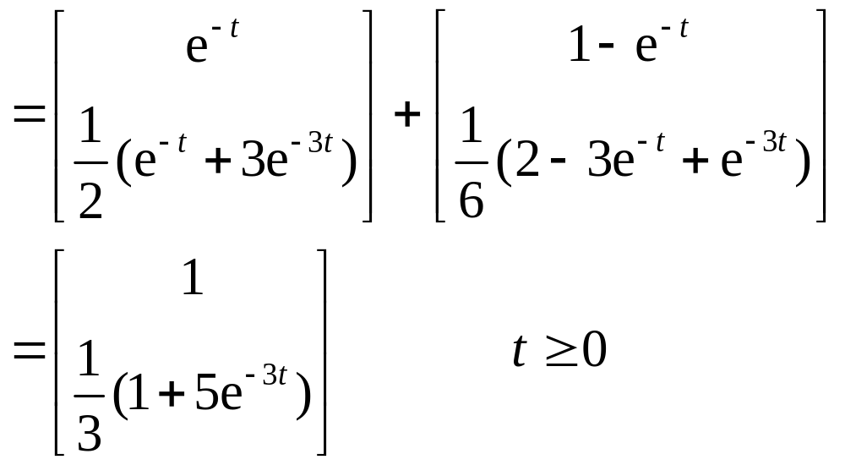
拉氏反变换为

Slide 17
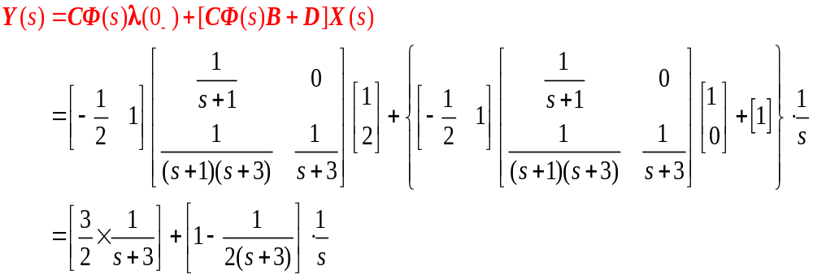
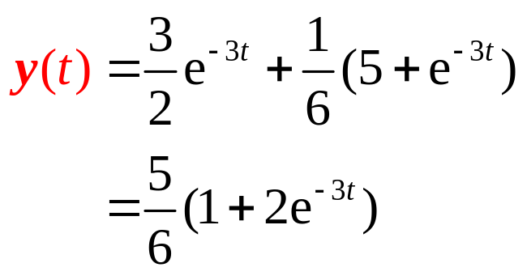
拉氏反变换为

Slide 18
以下是课外的内容，供了解。
矩阵 除了可以利用它的拉普拉斯变换求解外，还可以用矩阵的相似变换法或将矩阵化为有限项之和求解。

Slide 19
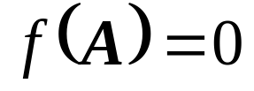

二、用时域法求解状态方程
Hamilton-Cayley 定理：设矩阵 A 是一个 n x n 的方阵，它的特征多项式为
则有
根据Hamilton-Cayley 定理，可以将矩阵指数函数化为有限项之和的形式，即有
式中各系数 都是时间 t 的函数，
可以利用Hamilton-Cayley 定理求出，

Slide 20
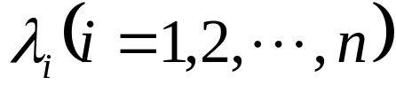
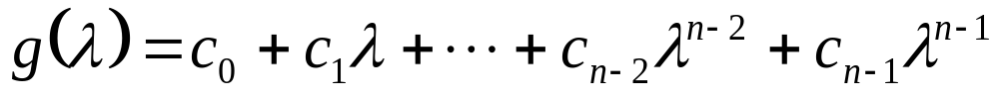

二、用时域法求解状态方程
（1） 矩阵 A 的特征值各不相同。
将 代入
设
则有
根据此方程，可以求出各系数

Slide 21


二、用时域法求解状态方程
（2） 矩阵 A 的特征值有重根。设 是m重根
对应 有m个方程
对于其它的非重根，处理方法和前面(1)一样，总共得到n个方程。
这样可以求得各系数
其中：

Slide 22






二、用时域法求解状态方程
例： 给定矩阵 A， 求矩阵指数函数
解： 矩阵 A 的特征多项式为
特征根为
因为矩阵 A 为二阶，所以有
根据矩阵 A 的特征根为单根有
解得

Slide 23

二、用时域法求解状态方程
所以得

Slide 24



二、用时域法求解状态方程
例： 给定矩阵 A。求矩阵指数函数
解： 矩阵 A 的特征多项式为
特征根为 ，为二重根
因为矩阵 A 为二阶，所以有

Slide 25



二、用时域法求解状态方程
根据矩阵 A 的特征根为重根有
解得
所以得

Slide 26





三、由状态方程求系统函数
已知系统的状态方程，可以求系统函数，根据定义，求系统函数时，系统处于零起始状态，即有模型
求拉普拉斯变换得
所以有
求拉普拉斯反变换得系统的冲激响应为

Slide 27
三、由状态方程求系统函数
如果是多输入多输出系统，则系统函数为一矩阵，即
系统函数矩阵中某一元素的含义如下

Slide 28



三、由状态方程求系统函数
或用拉普拉斯变换表示的输入输出关系为
即
第 i 个响应是所有激励信号作用得到响应的叠加，即

Slide 29

三、由状态方程求系统函数
多输入多输出系统的冲激响应矩阵为
矩阵中某一元素的含义如下

Slide 30



三、由状态方程求系统函数
用卷积表示有
即
第 i 个响应是所有激励信号作用得到响应的叠加，即

Slide 31


三、由状态方程求系统函数
【例6－11】已知系统的状态方程和输出方程，求该系统的系统函数矩阵。
【解】首先求

Slide 32

三、由状态方程求系统函数
【例6－11解】所以有

Slide 33



三、由状态方程求系统函数
【例6－12】已知系统的状态方程和输出方程，求描述该系统输入输出关系的微分方程和系统函数。
【解】这时一个三阶系统，为避免三阶矩阵求逆，展开各个式子并求拉普拉斯变换得

Slide 34



三、由状态方程求系统函数
通过消元法容易求得
所以系统函数为
所以描述系统的微分方程为

